Slide 1

Workshop chronische beademing en organisatie zorg
symposium beademingszorg
UMC Utrecht
Centrum voor Thuisbeademing
Dr. Michael Gaytant, internist, medisch coordinator CTB

Slide 2
Agenda
Ademhaling: normaal en gestoord
Symptomen
Klachten
Diagnostiek
Behandeling: non-invasieve vs invasieve beademing
Centrum voor Thuisbeademing (CTB)
Organisatie VSCA

Slide 3
Chronische beademing
Beademing:
Onder druk lucht in de longen pompen om de ventilatie te
herstellen bij patiënten met falende ademhaling.
Chronisch:
In principe levenslang.
Buiten het ziekenhuis.

Slide 4
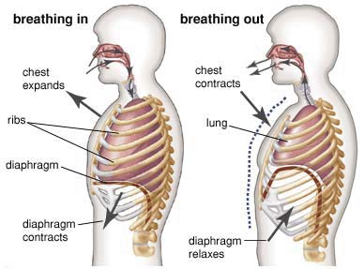
werking ademhalingsspieren
O₂
CO₂
oxygenatie
ventilatie

Slide 5
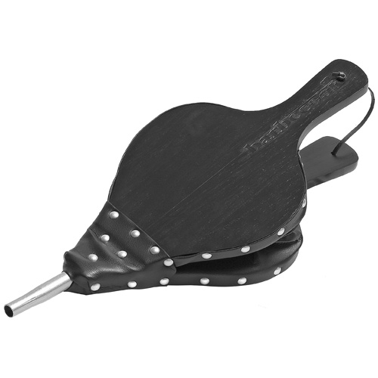
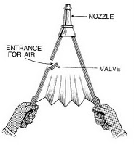

Slide 6
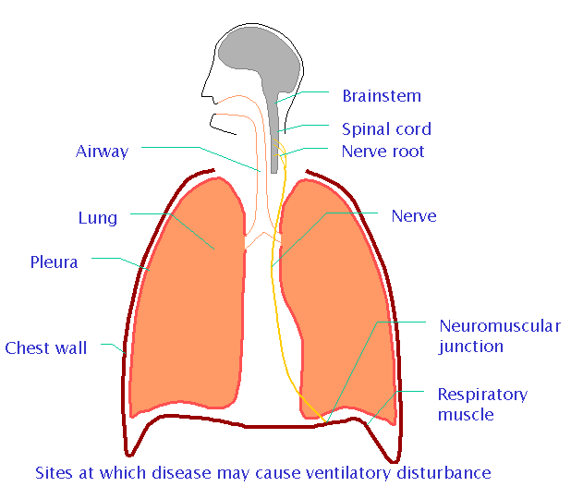
Gestoorde ademhaling
Aandoeningen CZS: “Won’t breathe”
Congenitale centrale hypoventilatie,CSAS,
staminfarct, Arnold-Chiari, dwarslaesie,
spina bifida
Neuromusculaire aandoeningen:
“Can’t breathe”
Duchenne, Becker, limb girdle, SMA,
Cong/mitoch myopathieën, FSHD
dystrofia myotonica, (post)-polio,
PSMA, ALS, Pompe, Guillain-Barré,
Thoraxwand afwijkingen:
Scoliose, Bechterew, RA, TBC, OHS
Longziekten:
Pneumonectomie, CF, COPD

Slide 7
Gevolgen
- CO₂ onvoldoende lichaam uit => stapeling => hypoventilatie
nachtelijke hypoventilatie
hartslag-ademhaling-stofwisseling ↓
hypoventilatie ↑

Slide 8
Overdag normale ademhaling, totdat…..
Meer moeite om pCO₂ normaal te houden
=> Chronische respiratoire insufficiëntie
- Hoge ademhalingsfrequentie => moe, benauwd, uitgeput
- Hoog CO₂ => ‘vergiftiging’ eigen lichaam => coma => †
- ‘Lichaam niet mee gediend’

Slide 9
Symptomen/klachten
Niet meer in diepe slaap
Frequent gestoorde nachtrust
Niet plat op de rug kunnen liggen (diafragma)
Nachtzweten
Nachtmerries

Slide 10
Symptomen/klachten
Moeheid
Bij ontwaken
Hoofdpijn bij ontwaken
Concentratiestoornissen
Hypersomnolentie
Benauwdheid

Slide 11
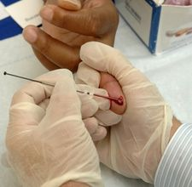
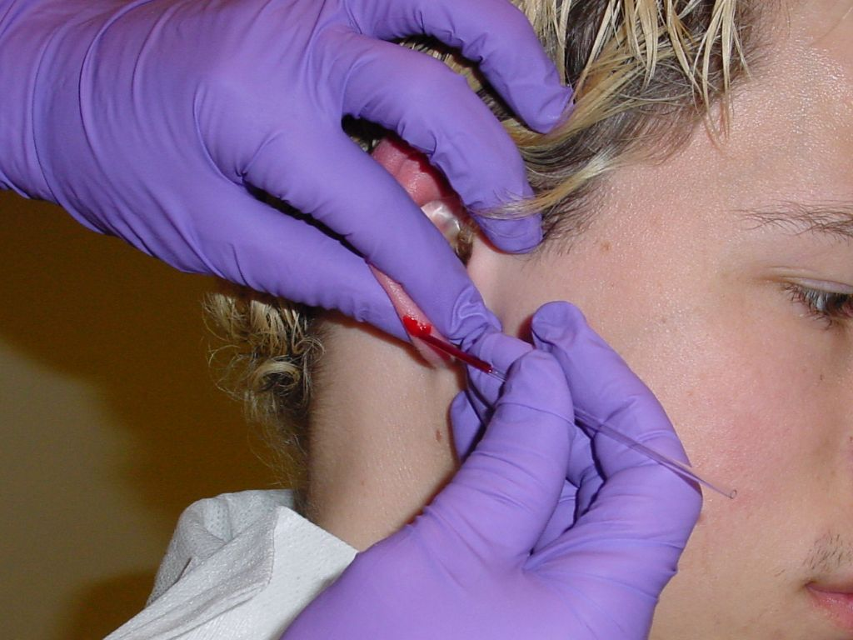
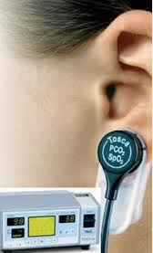
Diagnostiek
Aantonen hypoventilatie
    => Bloedgasanalyse => koolzuur te hoog
Klachten/symptomen
  => verhaal patiënt

Slide 12
Wanneer starten we met chronische beademing?
Bij klachten van (nachtelijke) hypoventilatie
=> bloedgas: normaal pCO2, verhoogd bic (NHV)
verhoogd pCO2 (CRI)
=> Nachtelijke transcutane PtcCO2 verhoging (NHV)
Bij verhoogd pCO2
=> Meestal icm klachten
=> Uitzonderingen (MD1, DMD, soms MND)

Slide 13
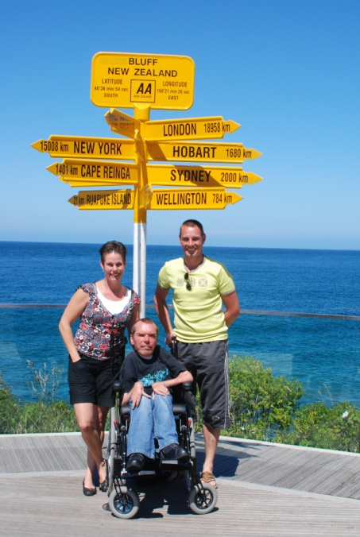
Doelstelling chronische beademing
Herstel gaswisseling (streven naar normocapnie)
2. Toename kwaliteit van leven
  Toename zelfredzaamheid en fysieke belastbaarheid
  Afname lichamelijke klachten en symptomen
  Verbetering communicatie
  Toename levensverwachting
  Verbetering voedingsstoestand
3. Verbeteren slaapduur en –kwaliteit
4. Vermijden secundaire complicaties

Slide 14
Wat hebben we nodig?
Beademingsmachine
Masker => non-invasief
Canule => invasief

Slide 15
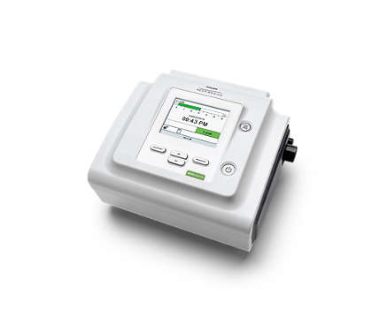
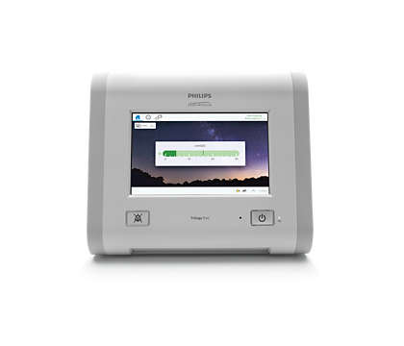
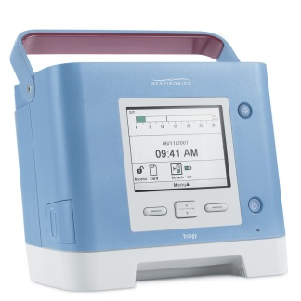
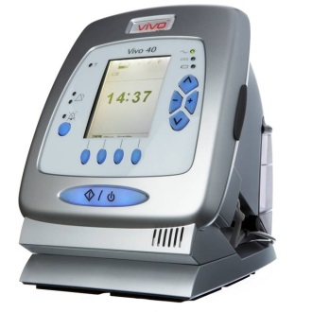
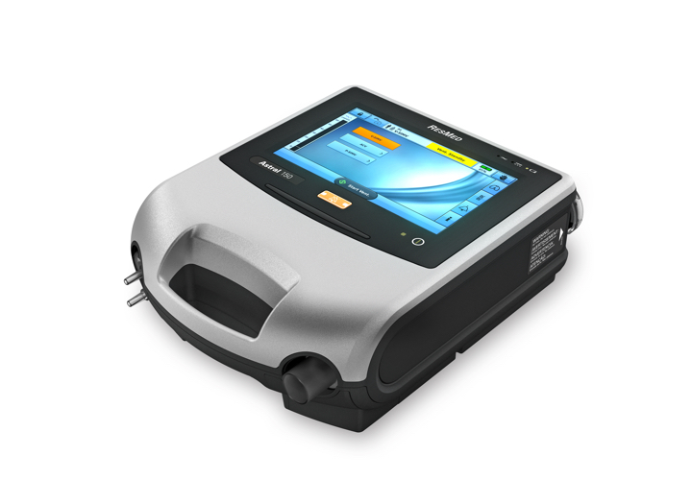
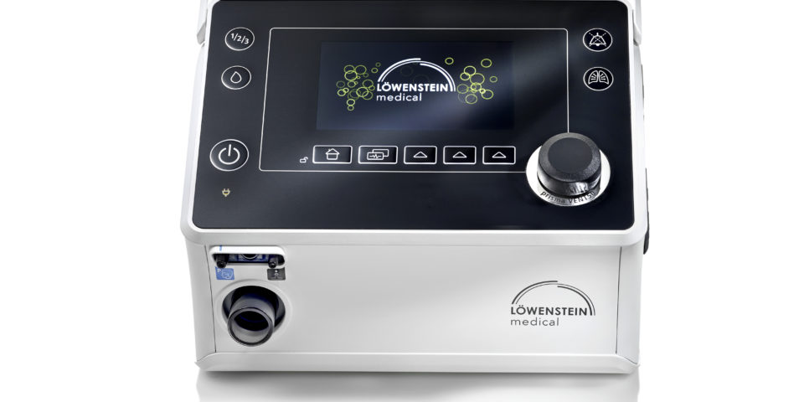
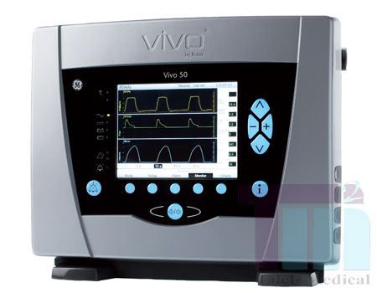
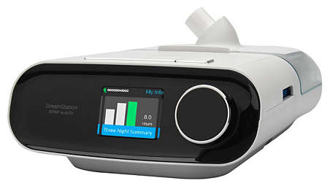
Philips A40
Trilogy EVO
Vivo 40
Trilogy
Astral
Dreamstation
Prismavent
Vivo 50
Notes:
15

Slide 16

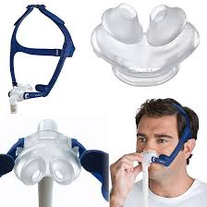
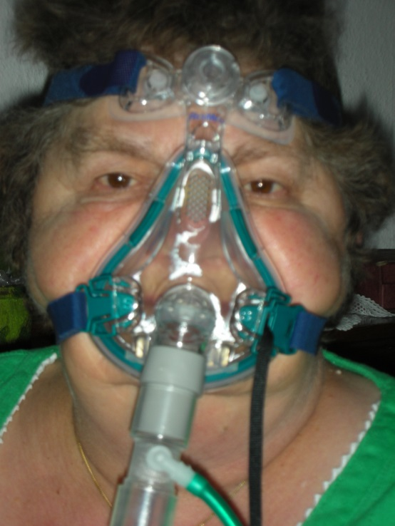
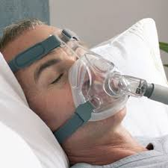
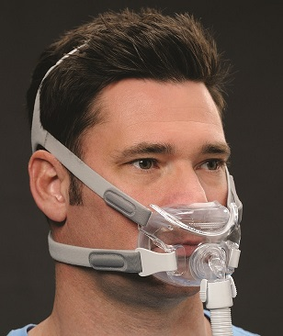
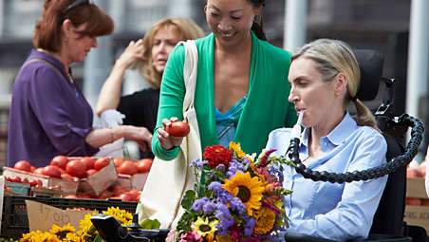
Non-invasief
Neusmasker
Mondneusmasker
Mondbeademing met mondstuk

Slide 17
Nadelen non-invasieve beademing
Lek langs masker
Drukplekken tpv masker
Lucht in de maag
Lawaai van lek of machine
Dagelijks
Rest van het leven

Slide 18
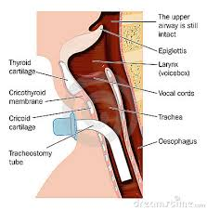
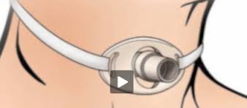
Invasief: Tracheostoma

Slide 19
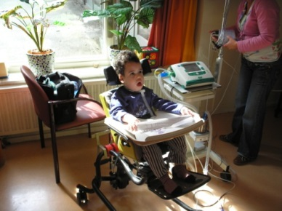
Indicaties TPPV
Substantiële glottis dysfunctie
Problemen met klaring luchtwegsecreten, ondanks LVR SpO₂ < 95%
Recurrente LWI tijdens full-time NPPV met adequate LVR
Patiënt accepteert of tolereert NPPV niet (meer)
Insufficiënte effectiviteit NPPV

Slide 20
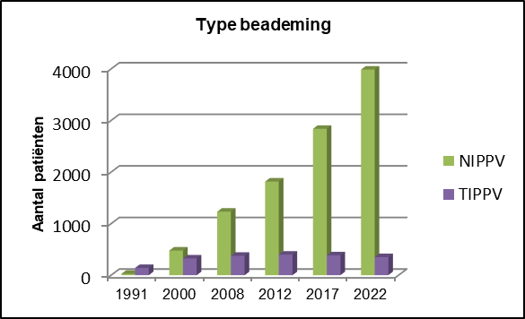

Slide 21
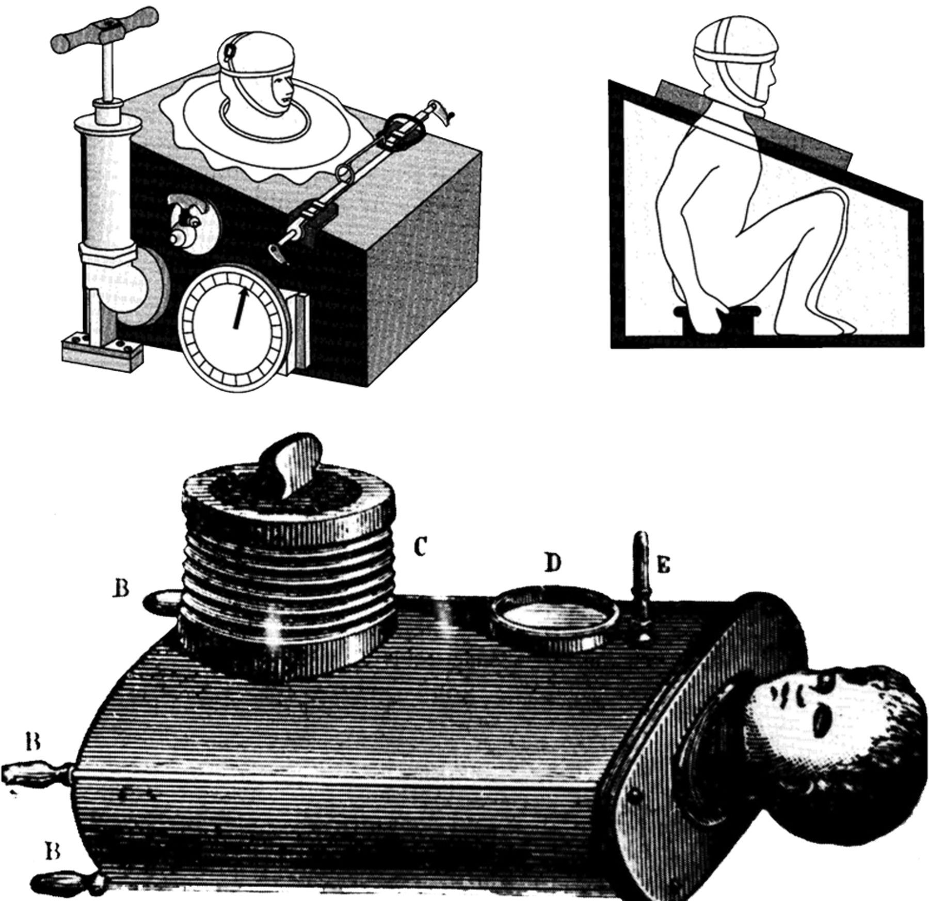

Slide 22
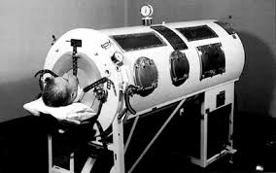
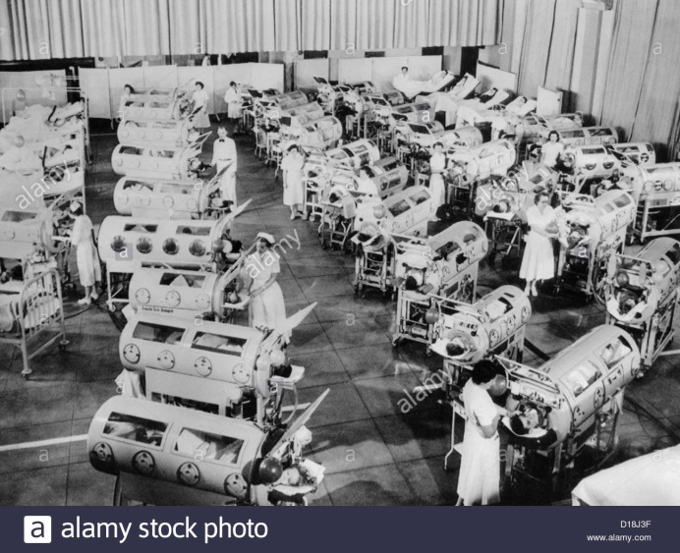
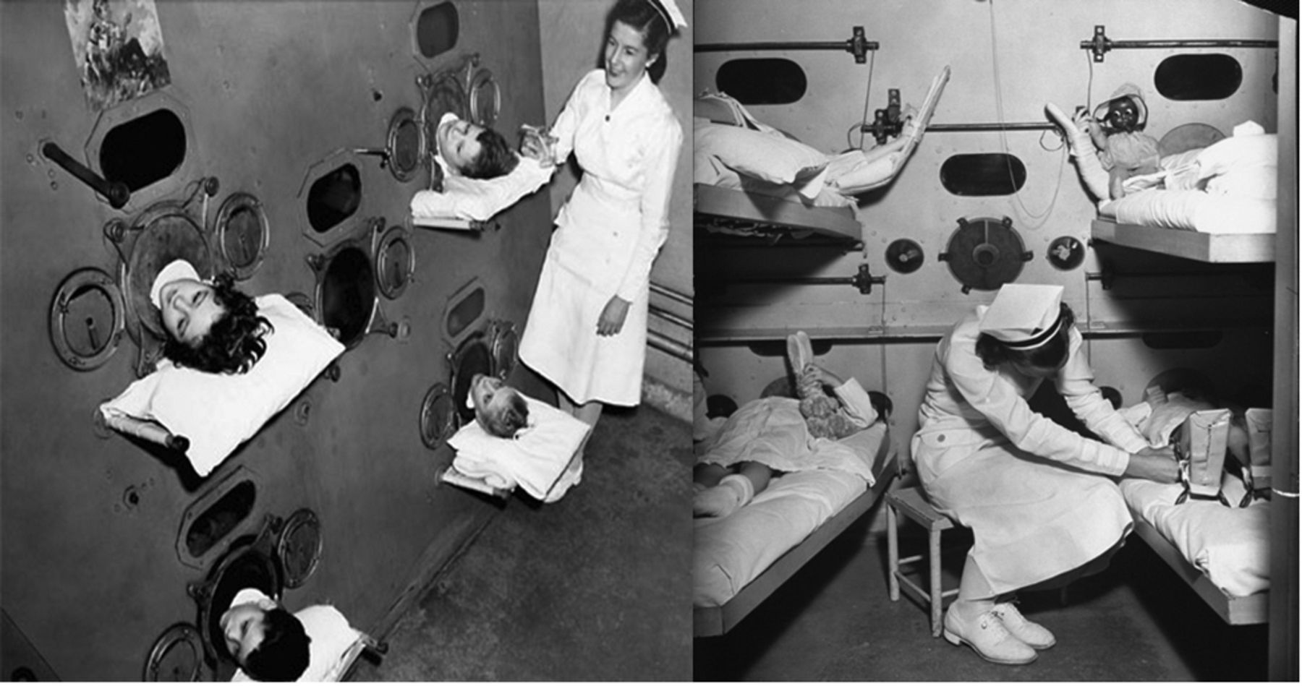

Slide 23
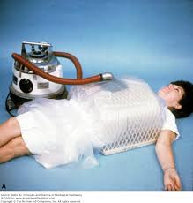
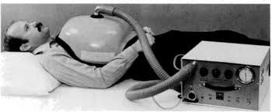

Slide 24
1955 Ademcentrum Groningen
Beademingscentrum Zuiderzee ziekenhuis
1956 Den Haag, Nijmegen, Amsterdam, Leiden,
Utrecht, Enschede, Tilburg en Maastricht
1957 Rotterdam: ‘Home care’ => CTB
1958 ECB de Ark (Rotterdam)
1960 ECB de Schelp (Den Haag)

Slide 25
1965 Groningen: ‘Home care’ => CTB
1966 Het Dorp (Arnhem)
1983 ECB het Zonnehuis (Zuidhorn)

Slide 26
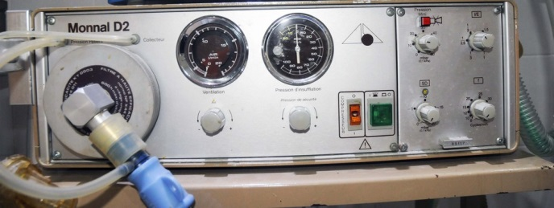
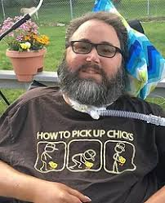
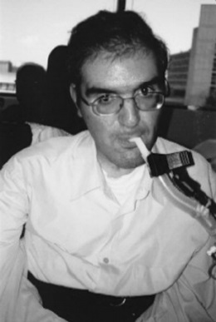
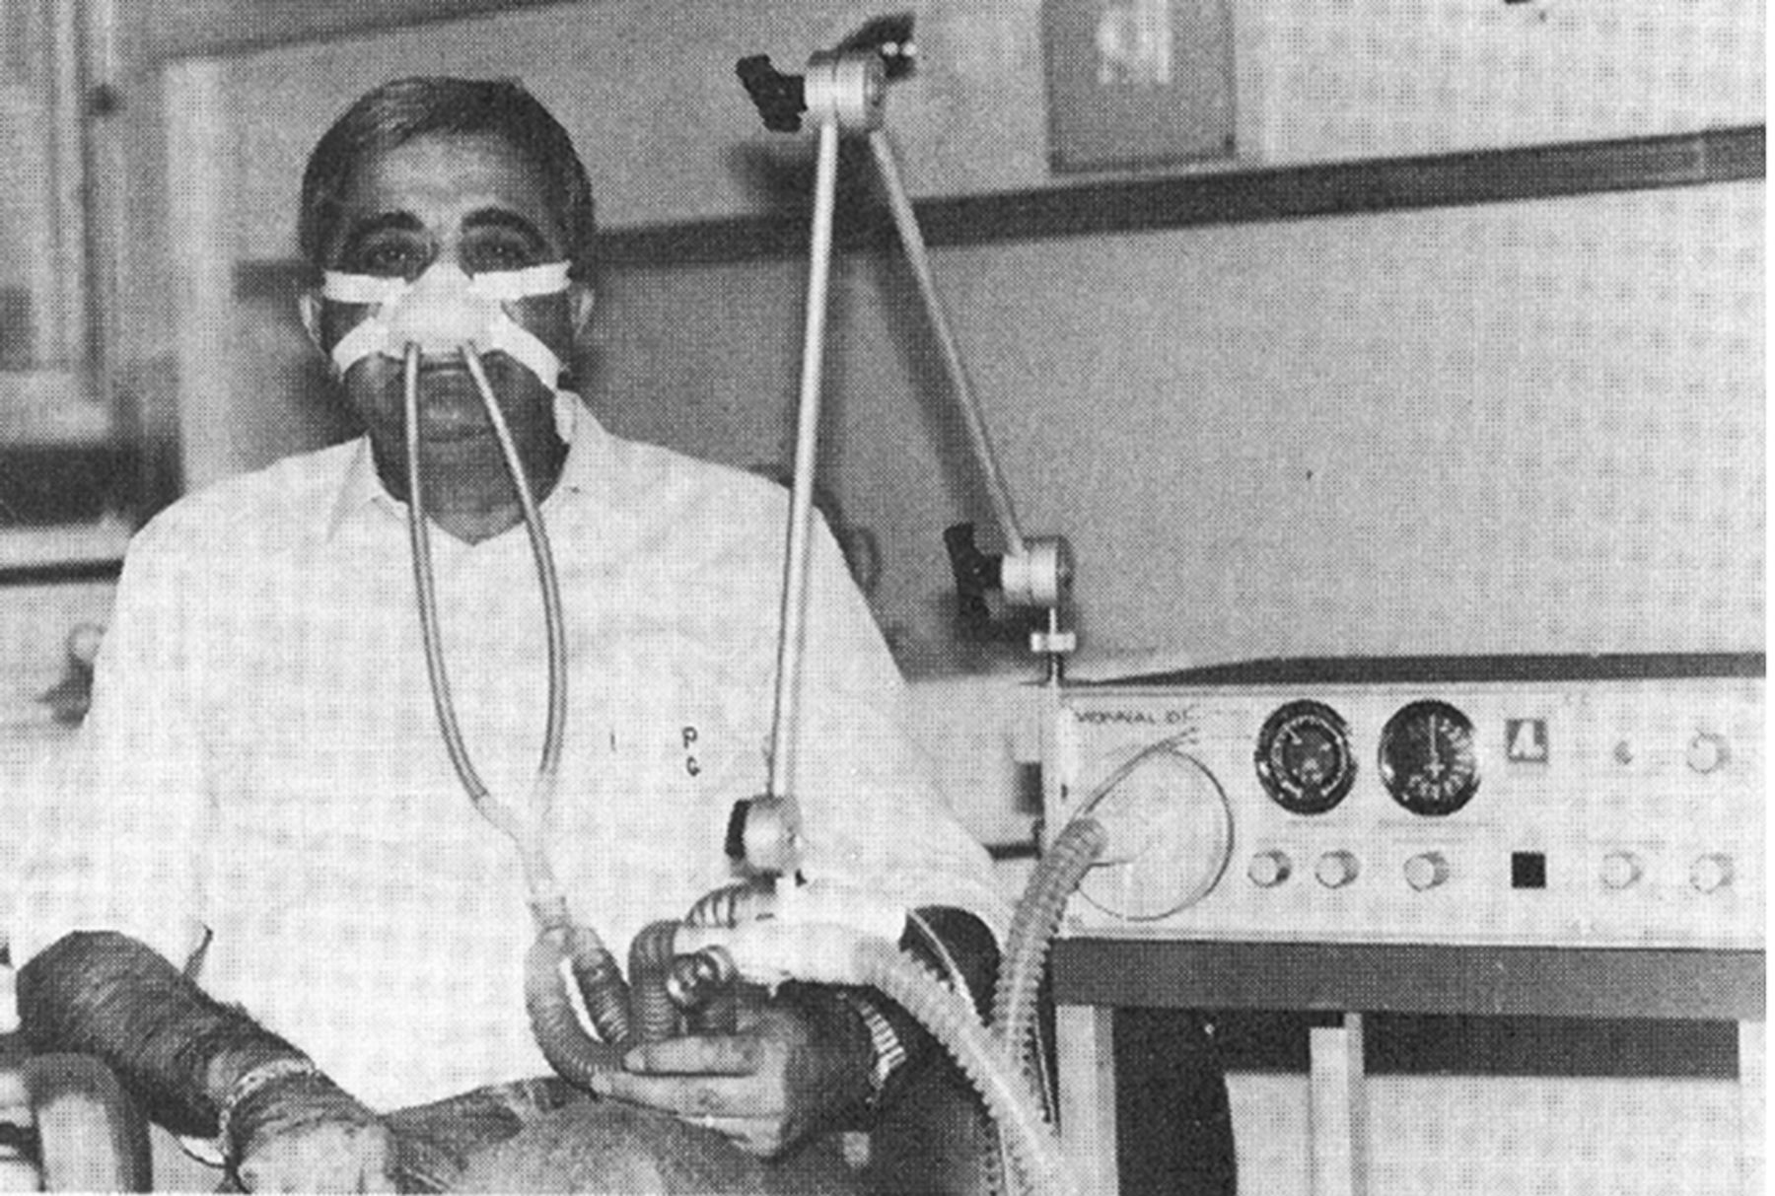
1985 58 pt thuis, 47 in centra voor chronische beademing
Thuis:
negatieve druk (Kuras)
positieve druk (Monnal D) - tracheostoma
- 2 mondstuk
- 1 neusmasker

Slide 27
Start chronische beademing in Europa
Norway
Finland
Austria Italy Spain
Denmark
France
Portugal
1970 1980 1990 2000
Netherlands
Greece Ireland Poland
Sweden
Belgium Germany UK

Slide 28
Start chronische beademing in Nederland
Norway
Finland
Austria Italy Spain
Denmark
France
Portugal
1992
1970 1980 1990 2000
Netherlands
Greece Ireland Poland
Sweden
Belgium Germany UK

Slide 29





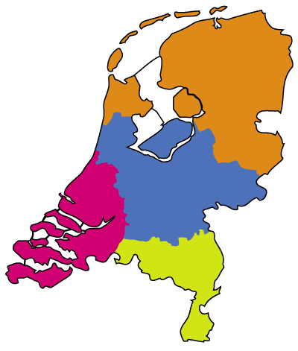
4 Centra voor Thuisbeademing

Slide 30

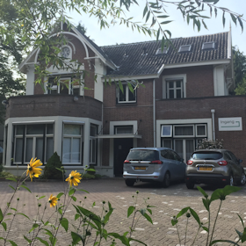
Vertegenwoordiging keten

Slide 31

bestuur VSCA
Mw. Em. prof. dr. M. (Marianne) de Visser, neuroloog, Amsterdam UMC, locatie AMC, voorzitter VSCA
Dhr. dr. M.A. (Michael) Gaytant, internist, Universitair Medisch Centrum Utrecht, Centrum voor Thuisbeademing, Utrecht (voorzitter),
Dhr. prof. dr. P.J. (Peter) Wijkstra, longarts, hoogleraar longziekten en tuberculose in het bijzonder chronische ademhalingsondersteuning, medisch hoofd Centrum voor Thuisbeademing UMC Groningen (mede-voorzitter),
Mw. drs. J.H. (Rineke) Jaspers Focks, revalidatiearts NMA/ ALS, Roessingh centrum voor Revalidatie, Enschede,
Mw. K.S. (Carla) Smedema MMI, manager zorg Santé Partners
Dhr. drs. M.F.TH. (Marcel) Timmen, directeur Spierziekten Nederland
Mw. drs. L.P. (Laura) Verweij, verpleegkundig Specialist chronische beademing bij kinderen WKZ kinder-IC UMC Utrecht
Dhr. P.W. (Peter) van der Vlist, namens mantelzorgers
Beleidsadviseur VSCA
Charlotte van Esch (Spierziekten Nederland en VSCA)

Slide 32
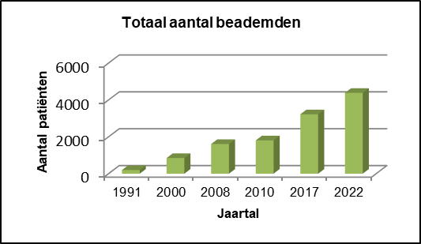
+939
+762
+1166
+654
01-01-2022: 4384

Slide 33
Per 1-1-2022
2018-2022
 |  | Totaal | %
Beademende patiënten |  | 4384 | 100
Neuromusculair |  | 2276 | 52
Thoraxwand |  | 733 | 17
Longen/luchtwegen |  | 680 | 16
Apneu syndroom |  | 670 | 15
Overig |  |  | 0
 |  | Totaal
Beademende patiënten |  | 4384 | 100
Niet-invasief |  | 3987 | 91
Invasief |  | 350 | 8
 |  | Totaal
Beademende patiënten |  | 4384 | 100
Thuis |  | 3688 | 84
Woonvorm |  | 150 | 3
Verpleeghuis |  | 172 | 4
Elders |  | 16 | 0
Fokus |  | 102 | 2

Slide 34
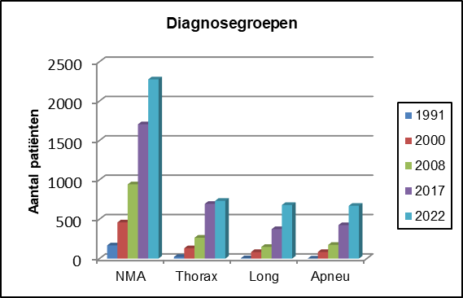
Totaal per diagnose

Slide 35
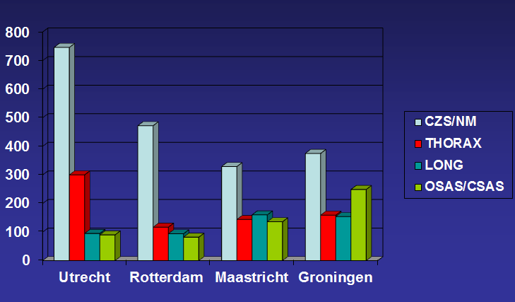
Verdeling per centrum

Slide 36
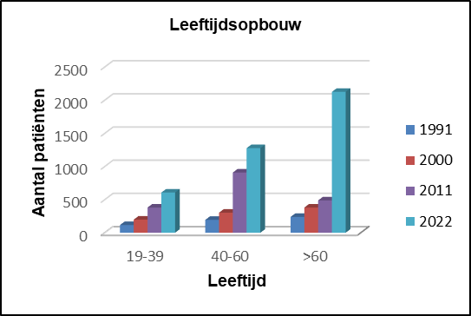

Slide 37
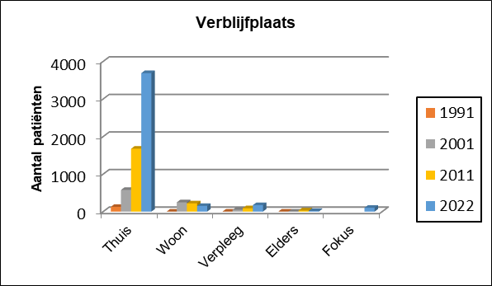
88%

Slide 38
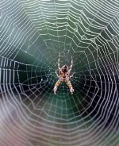
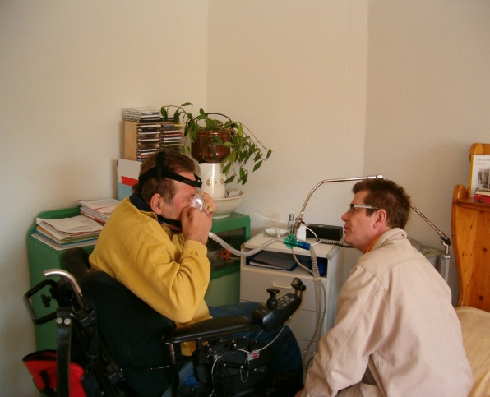
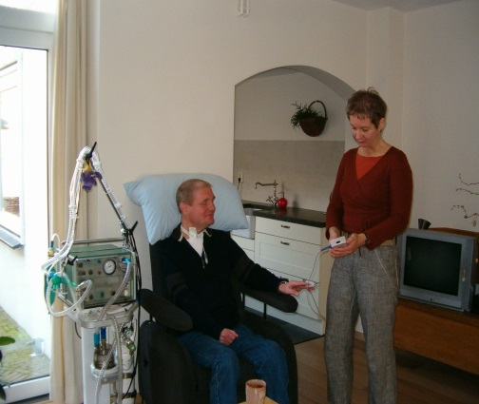
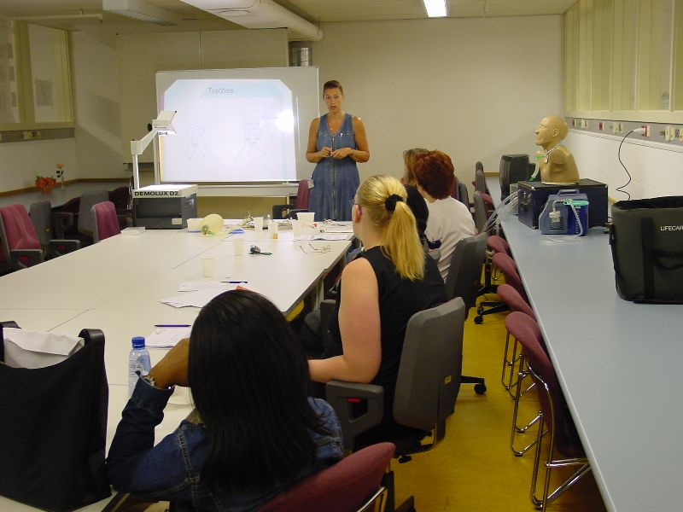
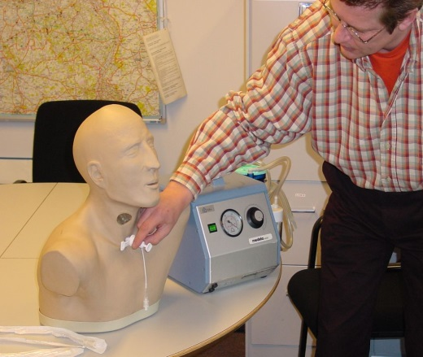
Taken CTB
Informeren
Indiceren
Instellen zkhs
Scholen
Afstemmen
Innoveren
Poli
Huisbezoeken
Thuis en instellen in andere ziekenhuizen

Slide 39
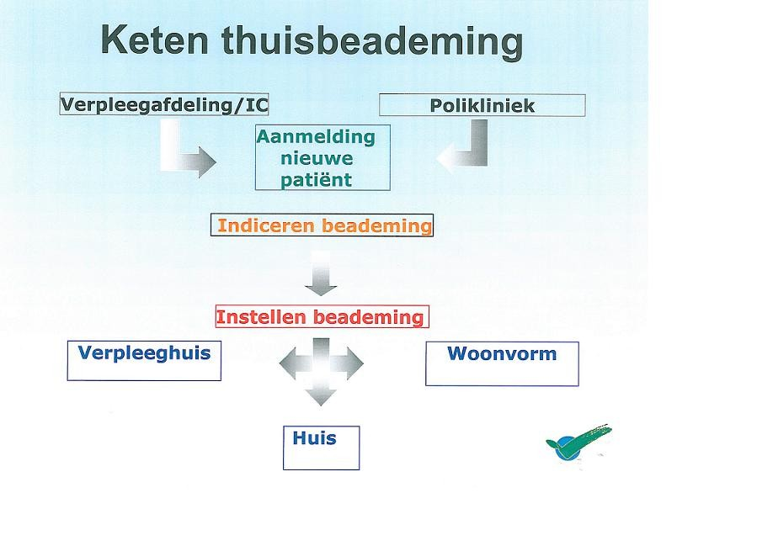

Slide 40
Patiënt
leverancier
patiëntenvereniging
longarts
verpleegkundige
revalidatiearts
mantelzorger
neuroloog
IGJ
intensivist
verzorgenden
huisarts
kinderarts
verpleeghuisarts
verpleegafdeling
IC
CTB

Slide 41
Patiënt
leverancier
patiëntenvereniging
longarts
verpleegkundige
revalidatiearts
mantelzorger
neuroloog
IGJ
intensivist
verzorgenden
huisarts
kinderarts
verpleeghuisarts
verpleegafdeling
IC
CTB

Slide 42

Richtlijn Chronische beademing

Slide 43

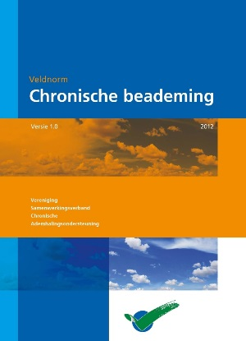
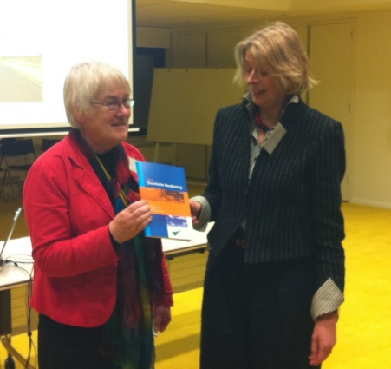



Veldnorm Chronische beademing (2012)
Richtlijn Chronische Beademing (2021)

Slide 44
IGJ => handhavingskader
CTB’s => ‘zorgkader’
Beschrijving hoe de chronische beademing in Nederland geregeld is/moet zijn

Slide 45
voorbeelden
Eenduidige criteria verwijzing en instellen
Bvk binnen 2 weken instellen
Instellen obv nachtelijke pCO2 waarden en comfort
> 16u beademing => 2e machine
Reserve masker
Noodcanule

Slide 46
voorbeelden
CTB bepaalt moment van ontslag naar verblijfslocatie
Zorgaanbieder is verantwoordelijk voor een regelmatige toetsing van de inzet en de continuïteit van de personele bezetting
Zorgverlener volgt scholing onder auspiciën van een CTB
Het CTB is verantwoordelijk voor het juiste advies over de alarmeringseisen

Slide 47
2012 en daarna
Awareness in de keten is duidelijk verhoogd
Landelijke handelingsschema’s/protocollen
Protocol stroomstoring
Ambulance protocol
Kinderveldnorm (2015)
Landelijke aanbesteding apparatuur, onderhoud en disposables (NFU)
Landelijk wetenschappelijk onderzoek

Slide 48


2012 en daarna
Awareness in de keten is duidelijk verhoogd
Landelijke handelingsschema’s/protocollen
Protocol stroomstoring
Ambulance protocol
Kinderveldnorm (2015)
Landelijke aanbesteding apparatuur, onderhoud en disposables (NFU)
Landelijk wetenschappelijk onderzoek

Slide 49
2012 en daarna
Awareness in de keten is duidelijk verhoogd
Landelijke handelingsschema’s/protocollen
Protocol stroomstoring
Ambulance protocol
Kinderveldnorm (2015)
Landelijke aanbesteding apparatuur, onderhoud en disposables (NFU)
Landelijk wetenschappelijk onderzoek

Slide 50

Learning Management Systeem
Uniforme inhoud, naamgeving en tarieven
> 12.500 deelnemers
Leerhuis Volwassenen als eerste live
Een kennisbank
Gezamenlijke handelingsschema’s als basis voor scholing en zorg
Informatie over beademingsapparatuur per CTB en benodigdheden

Slide 51
Veldnorm 1.0 => 2.0
Richtlijn

Slide 52


Initiatief
VSCA (Vereniging Samenweringsverband Chronische
Ademhalingsondersteuning (‘koepel’)
NVALT (Ned Ver van Longziekten en Tuberculose)
Financiering
Subsidie NVALT/Stichting Kwaliteitsgelden Medisch Specialisten (SKMS)
VSCA
Uitvoering
VSCA => bestuur vormt de stuurgroep => voorzitters van de werkgroepen
Looptijd
Okt 2018 invitational conference
Richtlijnen database: november 2021

Slide 53
Nieuw
Evidence based- veel meer onderzoek en geleverd bewijs
Veel preciezere indeling in categorieën/indicatiegebieden
Uitgebreide rol patiënten bij ontwikkeling richtlijn
Thuis instellen
Vliegen met beademing

Slide 54
Nieuw
6. Scholing en toetsing-
-uitgewerkt en aansluiting op LMS
-risicovolle en voorbehouden handelingen
7. Transitie kind naar volwassenenzorg
8. Mogelijk maken meenemen eigen PGB’ers tijdens ZH opname
Staken van de chronische beademing
Digitaal document => dynamisch

Slide 55
Modules
1 Verwijzen en indicatie stellen chronische beademing
2 Instellen op chronische beademing
3 Transitie naar de verblijfssituatie
4 Chronische beademing in de verblijfssituatie
5 Afstemming in de zorgketen voor chronische beademing
6 Apparatuur en disposables
7 Scholing ten behoeve van chronische beademing
8 Vervoer/ambulance/reizen
9 Transitie chronisch beademde kinderen naar volwassenen zorg
10 Beëindigen van de chronische beademing

Slide 56

Richtlijn => Richtlijnen database

Slide 57
Resultaten VSCA
Richtlijn ontwikkeling: (kinder)veldnorm, Richtlijn
Deelname ontwikkeling andere richtlijnen
- ALS en palliatieve zorg
- Ontwikkeling normenkader RCU
- Transitiezorg kinderen
- Richtlijn ethiek in richtlijnen
Adviesraad Moeder en kindzorg
Werkgroep Woonvormen en verpleeghuizen
Ontwikkeling zorgprofielen

Slide 58
Resultaten VSCA
Landelijke database: zorginhoudelijk en wetenschappelijk
Landelijke registratie
2020 Webinar COVID-19 ism Spierziekten Nederland
Ontwikkeling toeslagen NIV en TPPV
Landelijke Beademingscongressen ism CTB’s
2023 stakeholdersmeeting Beademingszorg 2033

Slide 59

Bedankt voor jullie aandacht

